Slide 1
Ενότητα 1 Ανάπτυξη της διαπολιτισμικής ικανότητας μέσω της πολιτιστικής γνώσης και της αποτελεσματικής διαπολιτισμικής επικοινωνίας
Υποενότητα 3
Ανάπτυξη των διαπολιτισμικών δεξιοτήτων επικοινωνίας

Slide 2
ENOTHTA 1 YΠOENOTHTA 3
Τίτλος ενότητας | Ενότητα 1: Ανάπτυξη της διαπολιτισμικής ικανότητας μέσω της πολιτιστικής γνώσης και της αποτελεσματικής διαπολιτισμικής επικοινωνίας
Τίτλος υποενότητας | Ανάπτυξη των διαπολιτισμικών δεξιοτήτων επικοινωνίας
Μαθησιακοί στόχοι | Να αναπτύξει την κατανόηση του τι σημαίνει «διαπολιτισμική επικοινωνία» Να υποστηρίξει τους συμμετέχοντες να αναπτύξουν την κατανόησή τους για το φάσμα των διαπολιτισμικών δεξιοτήτων επικοινωνίας που ενδέχεται να χρειαστεί να αποκτήσουν οι νέοι που εμπλέκονται σε εμπειρίες διαπολιτισμικής ΕΕΚ Να ενισχυθούν οι δεξιότητες των συμμετεχόντων για την προετοιμασία και υποστήριξη των δεξιοτήτων διαπολιτισμικής επικοινωνίας των νέων που συμμετέχουν σε εμπειρίες διαπολιτισμικής ΕΕΚ Να κατανοήσουμε τι είναι ένα διαπολιτισμικό σοκ / σύγκρουση και να το διαχειριστούμε αποτελεσματικά.
Ώρες εκπαίδευσης | 3 ώρες( συν δραστηριότητες online για όλη την υποενότητα)

Slide 3
ΑΝΑΣΚΟΠΗΣΗ ΥΠΟΕΝΟΤΗΤΑΣ 3
Αυτή η υποενότητα θα μελετήσει
βασικές αρχές και χαρακτηριστικά της διαπολιτισμικής επικοινωνίας
τις διαφορές μεταξύ λεκτικής και μη λεκτικής επικοινωνίας
προσαρμόζοντας τις μορφές επικοινωνίας για να φιλοξενήσει άτομα από άλλους πολιτισμούς.
τεχνικές προφορικής επικοινωνίας και μη λεκτικής επικοινωνίας σε διαφορετικά πολιτισμικά περιβάλλοντα

Slide 4
ΩΡΑ ΓΙΑ ΔΡΑΣΤΗΡΙΟΤΗΤΑ
ΑΡΙΘΜΟΣ ΔΡΑΣΤΗΡΙΟΤΗΤΑΣ: 1.3.1
ΤΙΤΛΟΣ ΔΡΑΣΤΗΡΙΟΤΗΤΑΣ:Κατανόηση τι σημαίνει διαπολιτισμική επικοινωνία
ΔΙΑΡΚΕΙΑ ΔΡΑΣΤΗΡΙΟΤΗΤΑΣ: 30 λεπτά
ΣΧΟΛΙΑ: Αξιολόγηση δηλώσεων για την διαπολιτισμική επικοινωνία

Slide 5
Τι είναι διαπολιτισμική επικοινωνία;
Στην απλούστερη μορφή της, η διαπολιτισμική επικοινωνία είναι οποιαδήποτε ανταλλαγή πληροφοριών μεταξύ δυο ομάδων που ανήκουν σε διαφορετικές πολιτιστικές ομάδες.

Slide 6
Τι είναι διαπολιτισμική επικοινωνία;
Θα σας ζητηθεί τώρα να ταξινομήσετε ορισμένα παραδείγματα επικοινωνίας ανάλογα με το αν είναι:
Πάντα διαπολιτισμικά
Μερικές φορές διαπολιτισμικά
Ποτέ διαπολιτισμικά

Slide 7
Τι είναι διαπολιτισμική επικοινωνία;
Συζήτηση
Πόσα παραδείγματα επικοινωνίας θεωρήσατε ότι ήταν πάντα διαπολιτισμικά;
Πόσα παραδείγματα επικοινωνίας θεωρήσατε μερικές φορές διαπολιτισμικά;
Πόσα παραδείγματα επικοινωνίας νομίζετε ότι ποτέ δεν ήταν διαπολιτισμικά;
Μπορείτε να εξηγήσετε γιατί κάνατε αυτές τις επιλογές;

Slide 8
Τι είναι διαπολιτισμική επικοινωνία;
Συζήτηση
Κοιτάξτε ξανά τα παραδείγματα που σκεφτήκατε ότι δεν ήταν ποτέ διαπολιτισμικά.
Ποιες πληροφορίες ή υποθέσεις κάνατε για να φτάσετε σε αυτήν την ταξινόμηση;
Λάβατε τις αποφάσεις σας με βάση ένα ουσιώδες ή μη ουσιώδες μοντέλο του «πολιτισμού»;

Slide 9
Βασικά μηνύματα
Η επικοινωνία μεταξύ ατόμων από διαφορετικές πολιτιστικές ομάδες θα είναι σχεδόν σίγουρα διαπολιτισμική.
Στην πραγματικότητα, «ο πολιτισμός είναι τόσο βαθύς, πολύπλοκος και ποικίλος, που ακόμη και τα βιολογικά όμοια δίδυμα ( biologically identical twins) δεν μπορούν να θεωρηθούν πολιτιστικά πανομοιότυπα, επομένως και η επικοινωνία τους μπορεί μερικές φορές να είναι διαπολιτισμική.
Αυτό επίσης καθιστά εξαιρετικά απίθανο κάθε μορφή επικοινωνίας να μην περιέχει ποτέ μια διαπολιτισμική διάσταση.

Slide 10
ΩΡΑ ΓΙΑ ΔΡΑΣΤΗΡΙΟΤΗΤΑ
ΑΡΙΘΜΟΣ ΔΡΑΣΤΗΡΙΟΤΗΤΑΣ: 1.3.2
ΤΙΤΛΟΣ ΔΡΑΣΤΗΡΙΟΤΗΤΑΣ: Αρχές και χαρακτηριστικά της διαπολιτισμικής επικοινωνίας
ΔΙΑΡΚΕΙΑ : 20 λεπτά
ΣΧΟΛΙΑ: Συζήτηση όλης της τάξης και σχολιασμός των διαφανειών της παρουσίασης

Slide 11
Πως μοιάζει η διαπολιτισμική επικοινωνίας;
Πόσα πλαίσια μπορείτε να σκεφτείτε πού απαιτείται διαπολιτισμική επικοινωνία;
Ποια μέσα επικοινωνίας χρησιμοποιείτε για να μεταδώσετε τις πληροφορίες σας;

Slide 12
Είναι δίκαιο να πούμε οτι…
...ο αριθμός των πλαισίων για διαπολιτισμική επικοινωνία είναι πολυάριθμος; ... υπάρχουν πολλά μέσα μέσω των οποίων μπορούν να γίνουν διαπολιτισμικές επικοινωνίες; ... χωρίς τη δέουσα προσοχή, η υπάρχει πιθανότητα κακής επικοινωνίας ;

Slide 13
H διαπολιτισμική επικοινων ία …
…βασίζεται πολύ σε
kelimeler
話
žodžiai
geiriau
verbis
words
mots
λόγια
ord
palavras
слова
parole
slova
palabras
kliem
ereyada
paraules
sanat
Wörter
言葉
słowa
parolle

Slide 14
Ο τρόπος με τον οποίο οι λέξεις χρησιμοποιούνται επίσης επηρεάζει την επικοινωνία
ΛΕΚΤΙΚΗ και ΦΩΝΗΤΙΚΗ
Ομιλούμενη
γλώσσα
Παύσεις, σιωπή και μη λέξεις
Ένταση και τόνος φωνής
Χιούμορ, παροιμίες και ιδιώματα

Slide 15
Καθημερινή επικοινωνία
Μπορείτε να σκεφτείτε τρόπους με τους οποίους
μπορούν να αλλάξουν την σημασία κάτι που επιθυμείς να πεις;

Slide 16
Τύποι μη λεκτικής επικοινωνίας
Φωνή
Ο χρόνος και ο ρυθμός, ο τόνος και η κλίση μπορούν να αλλάξουν την αξία του πραγματικού λόγου και να δείξουν απροσεξία, εμπιστοσύνη, σαρκασμό, θυμό, στοργή ή άλλα συναισθήματα. Η φωνή μπορεί να ενισχύσει τα μηνύματα, αλλά μπορεί επίσης να τα υπονομεύσει, για αυτό είναι σημαντικό να έχεις τις σωστές στάσεις
Πηγή: www.helpguide.org/articles/relationships-communication/nonverbal-communication.htm

Slide 17
Επικοινωνία με λέξεις ή εικόνες;
Είναι αλήθεια ότι τα λόγια είναι η κύρια αιτία της διαπολιτισμικής κακής επικοινωνίας;
Θα ήταν καλύτερα αν χρησιμοποιήσαμε εικόνες και σύμβολα;
Διαβάστε τις ακόλουθες συνομιλίες και στη συνέχεια ανατροφοδοτήστε την κατανόησή τους

Slide 18
Συνομιλία 1
?

Slide 19
Συζήτηση
Πόσο εύκολο ήταν αυτό να το καταλάβετε;
Πόσο περίπλοκο ήταν το περιεχόμενο;
Μπορεί κάποιο από τα σύμβολα να θεωρηθεί προσβλητικό;
Αν ναι, γιατί;
Τι μπορούμε να κάνουμε για να βελτιώσουμε την επικοινωνία;

Slide 20
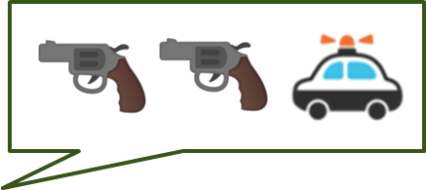
Συνομιλία 2
?

Slide 21
Συζήτηση
Πόσο εύκολο ήταν αυτό να το καταλάβετε;
Πόσο περίπλοκο ήταν το περιεχόμενο;
Μπορεί κάποιο από τα σύμβολα να θεωρηθεί προσβλητικό;
Αν ναι, γιατί;
Τι μπορούμε να κάνουμε για να βελτιώσουμε την επικοινωνία;

Slide 22
Συνομιλία 3
?

Slide 23
Συζήτηση
Πόσο εύκολο ήταν αυτό να το καταλάβετε;
Πόσο περίπλοκο ήταν το περιεχόμενο;
Μπορεί κάποιο από τα σύμβολα να θεωρηθεί προσβλητικό;
Αν ναι, γιατί;
Τι μπορούμε να κάνουμε για να βελτιώσουμε την επικοινωνία;

Slide 24
Συνομιλία 4
Τώρα ετοιμαστείτε για την καλύτερη από όλες!

Slide 25
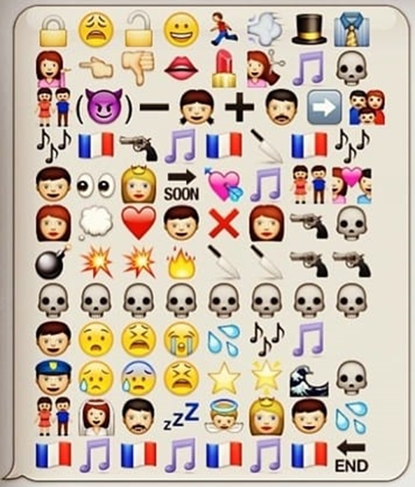
Συνομιλία 4

Slide 26
Συνομιλία 4
Αυτή είναι η ιστορία του μυθιστορήματος, αργότερα της ταινίας και της παραγωγής, Les Misérables, που ειπώθηκε σε μορφή Emoji. Πόσο χρήσιμο είναι αυτό ως μέσο επικοινωνίας;

Slide 27
Βασικά μηνύματα
Οι εικόνες μπορούν να βοηθήσουν την επικοινωνία, ωστόσο, μπορούν να ερμηνευτούν με πολλούς τρόπους, πράγμα που σημαίνει ότι γίνονται λιγότερο συγκεκριμένες και λιγότερο ακριβείς από τις λέξεις.
Η υπερβολική εξάρτηση από τις εικόνες μπορεί να παρεμποδίσει τις έννοιες, εμποδίζοντας έτσι την επικοινωνία.
Ορισμένες εικόνες έχουν έννοιες που είναι πολιτιστικά ευαίσθητες ή ταμπού. Χρησιμοποιώντας μια εικόνα που μπορεί να αντιπροσωπεύει μια λέξη ή έννοια που κανονικά θα αποφεύγατε στη συζήτηση, θα μπορούσε να προκαλέσει προσβολή.

Slide 28
ΩΡΑ ΓΙΑ ΔΡΑΣΤΗΡΙΟΤΗΤΑ
ΑΡΙΘΜΟΣ ΔΡΑΣΤΗΡΙΟΤΗΤΑΣ: 1.3.3
ΤΙΤΛΟΣ ΔΡΑΣΤΗΡΙΟΤΗΤΑΣ: Διδάσκοντας και ερευνώντας την γλώσσα και τον πολιτισμό
ΔΙΑΡΚΕΙΑ ΔΡΑΣΤΗΡΙΟΤΗΤΑΣ: 30 λεπτά
ΣΧΟΛΙΑ: Ομαδικό διάβασμα άρθρων από ένα ακαδημαϊκό κείμενο

Slide 29
Διδάσκοντας και ερευνώντας την γλώσσα και τον πολιτισμό
Η γλώσσα είναι ένας σημαντικός παράγοντας στην ανάπτυξη της διαπολιτισμικής επικοινωνίας, επειδή είναι ο κυρίαρχος τρόπος με τον οποίο γίνεται η επικοινωνία
Στο βιβλίο της Teaching and Researching Language and Culture, η Joan Kelly Hall συζητά τις σχέσεις μεταξύ της ταυτότητας, του πολιτισμού και της γλώσσας

Slide 30
Διδάσκοντας και ερευνώντας την γλώσσα και τον πολιτισμό
Τώρα θα διαβάσετε τρία αποσπάσματα από το κεφάλαιο 2 του βιβλίου.
Πώς μας βοηθούν τα αποσπάσματα αυτά, όταν ετοιμαζόμαστε να μεταφερθούμε σε ένα διαπολιτισμικό πλαίσιο;

Slide 31
Συζήτηση
Εάν οι ταυτότητες μας , οι πολιτιστικές μας πεποιθήσεις και οι νοοτροπίες μας επηρεάζουν τους τρόπους επικοινωνίας μας, σε ποιο βαθμό, μέσω του εαυτού μας , μπορούμε να προσαρμόσουμε τη συμπεριφορά μας, ώστε να μην αποξενώνεται και να επιτυγχάνονται οι επικοινωνίες μας;

Slide 32
Άρθρο 1: Σχετικότητα της κοινωνικής ταυτότητας
Περίληψη:
Αν και μπορεί να έχουμε πολύ προφανείς διαφορές ως προς τον πολιτισμό ή την ταυτότητα με εκείνους με τους οποίους προσπαθούμε να επικοινωνήσουμε σε μια συγκεκριμένη στιγμή, υπάρχουν περιπτώσεις όπου οι δείκτες ταυτότητας ή πολιτισμού όπως η «εθνικότητα» μπορεί να είναι λιγότερο σημαντικοί από άλλες κοινωνικές ή ακόμα και επαγγελματικές ταυτότητες που έχουμε κοινές , όπως αυτές του «φοιτητή», της «γυναικείας μηχανικής αυτοκινήτων», του «συνάδελφου» ή του «πελάτη».

Slide 33
Άρθρο 2: Agency και ταυτότητα
Περίληψη:
Όλοι έχουμε πολλαπλές ταυτότητες και ανήκουμε σε διαφορετικές πολιτιστικές ομάδες. Αυτές οι πολιτισμικές ταυτότητες αλλάζουν διαρκώς καθώς κινούμαστε μεταξύ ομάδων και μπορούμε να επηρεάσουμε τον τρόπο με τον οποίο χρησιμοποιούμε τη γλώσσα, τόσο για να περιγράψουμε τον εαυτό μας όσο και για να κατανοήσουμε τους άλλους. Αυτό μπορεί να οδηγήσει σε απροσδόκητα αποτελέσματα.

Slide 34
Άρθρο 3: Έρευνα από τον Δρ T. Kandiah
Περίληψη:
Η έλλειψη κοινής (πολιτισμικής) γνώσης μπορεί να οδηγήσει σε κακές επικοινωνίες. Ωστόσο, είναι επίσης πιθανό να προκύψουν παρερμηνείες από τη χρήση της γλώσσας (και της σκέψης) για να ερμηνευθούν οι διαφορές στις επικοινωνιακές ενδείξεις ως προβληματικές και στη συνέχεια να χρησιμοποιηθούν στρατηγικές για να εμποδιστεί η επιτυχής επικοινωνία με έναν συνομιλητή που θεωρείται "disfluent" ή λιγότερο ικανό να επικοινωνήσει ή λιγότερης αξίας η προσπάθεια να επικοινωνήσεις μαζί του.

Slide 35
Βασικά μηνύματα
Ο πολιτισμός είναι πολύπλευρος και τα άτομα μπορούν να ανήκουν ταυτόχρονα σε πολλές «πολιτιστικές» ομάδες.
Αυτό σημαίνει ότι είναι δυνατό να μοιραστείτε με κάποιον πτυχές του «πολιτισμού», ακόμη και όταν εσείς (ή οι άλλοι) αναγνωρίζετε/ουν ότι ανήκετε /ουν σε διαφορετικές ή ξεχωριστές πολιτιστικές ομάδες.
Οι στάσεις ή οι πεποιθήσεις που τονίζουν την πολιτισμική διαφορά και τη χωριστικότητα είναι πιο πιθανό να οδηγήσουν σε επικοινωνία που είναι "disfluent", διακεκομμένη και ανεπιτυχής, από εκείνες τις στάσεις και πεποιθήσεις που επιδιώκουν να εμπλέξουν, να ενισχύσουν και να διευκρινίσουν τι μεταδίδεται.

Slide 36
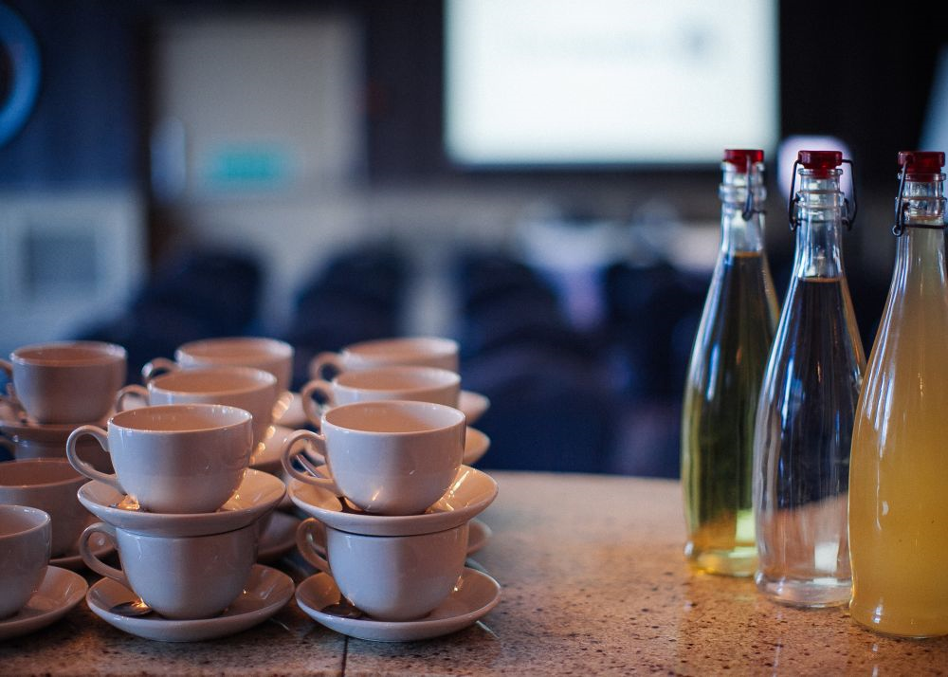
Διάλειμμα

Slide 37
ΩΡΑ ΓΙΑ ΔΡΑΣΤΗΡΙΟΤΗΤΑ
ΑΡΙΘΜΟΣ ΔΡΑΣΤΗΡΙΟΤΗΤΑΣ: 1.3.4
ΤΙΤΛΟΣ ΔΡΑΣΤΗΡΙΟΤΗΤΑΣ: Η ταξινόμηση του Bloom Taxonomy – ο συναισθηματικός τομέας
ΔΙΑΡΚΕΙΑ ΔΡΑΣΤΗΡΙΟΤΗΤΑΣ: 40 λεπτά
ΣΧΟΛΙΑ:

Slide 38
Αρχές διαπολιτισμικής επικοινωνίας
Η πρώτη αρχή που πρέπει να στηρίζει τη διαπολιτισμική επικοινωνία είναι η επιθυμία για επιτυχία της επικοινωνίας.
Για το λόγο αυτό, καθοδηγείται από αρχές που αποσκοπούν στη διασφάλιση της ανταλλαγής πληροφοριών μεταξύ των πολιτιστικών ορίων, έχει νόημα, είναι αδιαμφισβήτητη, διατηρεί τον αμοιβαίο σεβασμό και ελαχιστοποιεί τον ανταγωνισμό.

Slide 39
Τι χρειαζόμαστε για επιτυχημένη επικοινωνία;
Η αναγνώριση ότι υπάρχουν διαφορετικά συστήματα επικοινωνίας και διαφορετικές αντιλήψεις για το τι είναι κοινωνικά αποδεκτό.
Μια θετική στάση απέναντι στη διαφορά.
Η προθυμία και η ικανότητα προσαρμογής σε διαφορετικά πλαίσια.
Δεξιότητες ως επικοινωνία στην πρώτη γλώσσα σας.

Slide 40
Ταξινόμηση Bloom: Ο συναισθηματικός τομέας
Όταν οι περισσότεροι άνθρωποι συζητούν τη ταξινόμηση του Bloom, το μοντέλο που συνήθως θεωρείται είναι ο γνωστικός τομέας. Υπάρχουν, ωστόσο, τρεις τομείς:
ο γνωστικός
Ο αισθητήριος
Ο συναισθηματικός.

Slide 41
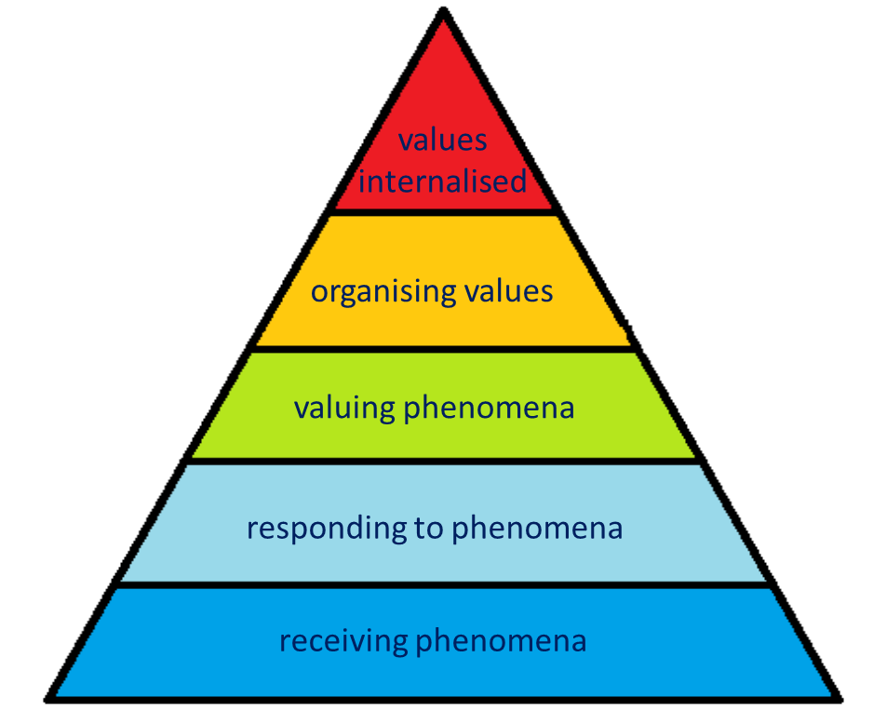
Ταξινόμηση Bloom: ο συναισθηματικός τομέας

Slide 42
Ταξινόμηση Bloom: Ο συναισθηματικός τομέας
Ο συναισθηματικός τομέας είναι πολύ σχετικός με τη διαπολιτισμική επικοινωνία.
Παρέχει ένα πλαίσιο για να περιγράψει συμπεριφορές.
Οι συμπεριφορές, τα συναισθήματα και τα συναισθήματα που τα παρακινούν, συνδέονται στενά με τις βασικές αξίες, τις συμπεριφορές και τα κίνητρα που περιγράφονται στο «Παγόβουνο του Πολιτισμού»” Iceberg of Culture”.

Slide 43
Δραστηριότητα μελέτης- 1
Θα σας δοθούν έξι παράγραφοι από ένα κείμενο σχετικά με τη συναισθηματική ταξινόμηση του Bloom. Οι αποστολές σας είναι:
Τοποθετήστε τις παραγράφους στην σειρά για να δημιουργήσετε ένα συνεκτικό κείμενο
Συνοψίστε το περιεχόμενο κάθε παραγράφου σε τρεις μόνο λέξεις
Ελέγξτε την εργασία σας σε σχέση στο αρχικό κείμενο

Slide 44
Δραστηριότητα μελέτης - 2
Τώρα θα σας δοθούν πέντε παραδείγματα επικοινωνιακών δράσεων. Η εργασία σας είναι:
Ταιριάστε τις δράσεις στα αντίστοιχα επίπεδα στην πυραμίδα
Εισηγηθείτε τρεις σχετικές συμπεριφορές για να έχετε σε κάθε δράση
Συγκρίνετε την εργασία σας με αυτή την άλλων ομάδων και κάνετε αλλαγές /αναθεωρήσεις

Slide 45
Ταξινόμηση του Bloom: ο συναισθηματικός τομέας

Slide 46
ΩΡΑ ΓΙΑ ΔΡΑΣΤΗΡΙΟΤΗΤΑ
ΑΡΙΘΜΟΣ ΔΡΑΣΤΗΡΙΟΤΗΤΑΣ: 1.3.5
ΤΙΤΛΟΣ ΔΡΑΣΤΗΡΙΟΤΗΤΑΣ: Λεκτική και μη λεκτική επικοινωνία
ΔΙΑΡΚΕΙΑ ΔΡΑΣΤΗΡΙΟΤΗΤΑΣ: 30 λεπτά
ΣΧΟΛΙΑ:

Slide 47
Λεκτική επικοινωνία
Μεγάλο μέρος της σημερινής συνάντησης ασχολήθηκε με τη λεκτική επικοινωνία.
Η λεκτική επικοινωνία γίνεται μέσω του λόγου.
Η επικοινωνία γίνεται με λέξεις π.χ. συνομιλία, συζήτηση, διάλεξη, συνέντευξη, εκπομπή κλπ. Ή γραπτή
π.χ. email, επιστολή, έντυπο αίτησης κλπ

Slide 48
Λεκτική επικοινωνία
Η λεκτική επικοινωνία μπορεί να λειτουργήσει σε μια κατάσταση πρόσωπο με πρόσωπο ή σε απομακρυσμένη κατάσταση.
Τα άτομα που εμπλέκονται σε διαπολιτισμικές εμπειρίες πρέπει να αναπτύξουν ένα σύνολο δεξιοτήτων για να υποστηρίξουν την επικοινωνία τους, ιδίως σε καταστάσεις πρόσωπο με πρόσωπο.
Η ταξινόμηση του Bloom για τον συναισθηματικό τομέα είναι ένα εργαλείο που μπορεί να τους βοηθήσει.

Slide 49
Μη λεκτική επικοινωνία
Αυτό μπορεί να είναι συνειδητή ή μη συνειδητή.
Η συνειδητή μη λεκτική επικοινωνία είναι εκεί που επιλέγουμε να χρησιμοποιήσουμε σωματικές ενέργειες, χειρονομίες, μίμηση κ.λπ. για να μεταδώσουμε ένα νόημα
Η μη συνειδητή μη λεκτική επικοινωνία είναι εκείνη στην οποία οι ενέργειες που κάνουμε ασυνείδητα , στέλνουν μηνύματα στους συνομιλητές μας.

Slide 50
Μη λεκτική επικοινωνία
Μπορούμε να επικοινωνήσουμε μη λεκτικά τόσο δυνατά όσο όταν χρησιμοποιούμε λέξεις.
ΟΠΤΙΚΗ και ΜΗ ΛΕΚΤΙΚΗ
Οπτική επαφή
Σιωπή
Προσωπικός χώρος
Φυσικό άγγιγμα
Στάση και Κίνηση
Χειρονομία και έκφραση προσώπου
Ντύσιμο και εμφάνηση

Slide 51
Γιατί η μη λεκτική επικοινωνία έχει σημασία;
Ο τρόπος με τον οποίο ακούμε τους ανθρώπους, ο τρόπος με τον οποίο κάνουμε επαφή με τα μάτια, είναι όλα παραδείγματα σημάτων που μπορούν να πουν στο άτομο που μιλάτε: πόσο ενδιαφέρεσαι πόσο αληθινός ή ειλικρινής είσαι
Με τον τρόπο αυτό, η μη λεκτική επικοινωνία μπορεί να δημιουργήσει δυσπιστία και σύγχυση καθώς και διαβεβαίωση

Slide 52
Γιατί η μη λεκτική επικοινωνία έχει σημασία;
Όταν τα μη λεκτικά σήματα ταιριάζουν με αυτό που λέει ένα άτομο, αυτό δημιουργεί ένα πιο συνεκτικό μήνυμα και μπορεί να αυξήσει τη σχέση μεταξύ συνομιλητών, δημιουργώντας έτσι εμπιστοσύνη και κατανόηση.
Όταν τα μη λεκτικά μηνύματα ΔΕΝ ταιριάζουν με αυτό που λέει ένα άτομο, αυξάνεται η πιθανότητα για κακή επικοινωνία, μαζί με σύγχυση, αβεβαιότητα και αμφιβολίες για την ειλικρίνεια της επικοινωνίας

Slide 53
Τύποι μη λεκτικής επικοινωνίας
Οπτική επαφή το όραμα είναι η κυρίαρχη έννοια για την πλειοψηφία μας. Ο τρόπος που βλέπουμε ένα άλλο άτομο μπορεί να υποδηλώνει ενδιαφέρον, εχθρότητα, στοργή, πλήξη, έλξη.
Προσωπικός χώρος το ποσό του προσωπικού χώρου που τα άτομα απαιτούν ποικίλλει ανάλογα με τον πολιτισμό. Εκτός από τις ενδείξεις οικειότητας ή αγάπης, η φυσική εγγύτητα μπορεί επίσης να επικοινωνεί με την επιθετικότητα ή την κυριαρχία.
Πηγή: www.helpguide.org/articles/relationships-communication/nonverbal-communication.htm

Slide 54
Τύποι μη λεκτικής επικοινωνίας
Η στάση του σώματος και η κίνηση του σώματος
ο τρόπος που στεκόμαστε, περπατάμε, καθόμαστε ή κρατάμε το κεφάλι μας μπορεί να σηματοδοτήσει τα αληθινά μας συναισθήματα
προσέξτε τη στάση του σώματος, τη στάση και τη στάση
Φόρεμα και εμφάνιση
μπορούμε να δείξουμε μια προσωπική άποψη του εαυτού μας:
δημιουργικότητα, πλούτο, δύναμη, αίσθηση μόδας.
τη στάση μας σε αξίες όπως η σεμνότητα.
την συμμετοχή μας σε κοινωνικά κινήματα ή θρησκευτικές ομάδεςDress and appearance
Πηγή:www.helpguide.org/articles/relationships-communication/nonverbal-communication.htm

Slide 55
Τύποι μη λεκτικής επικοινωνίας
Χειρονομίες
ο τρόπος που επισημαίνουμε, υποκινούμε ή χρησιμοποιούμε τα χέρια μας με άλλους τρόπους είναι σημαντικός. Οι χειρονομίες τείνουν να έχουν ΔΙΑΦΟΡΕΣ σημασίες μεταξύ των πολιτισμών και των περιοχών
Εκφράσεις προσώπου
Οι εκφράσεις προσώπου για χαρά, λύπη, θυμό, έκπληξη, φόβο, αηδία είναι οι ίδιες στους διάφορους πολιτισμούς
Πηγή: www.helpguide.org/articles/relationships-communication/nonverbal-communication.htm

Slide 56
Τύποι μη λεκτικής επικοινωνίας
Άγγιγμα
η σημασία του αγγίγματος μπορεί να ποικίλει σε μεγάλο βαθμό μεταξύ των πολιτισμών. Τι εντυπώσεις θα μπορούσε να κάνει μια αδύναμη χειραψία, ένα χαστούκι στην πλάτη, ένα κτύπημα στο κεφάλι, μια αγκαλιά ή ένα χέρι στο μπράτσο κάποιου άλλου;
Σιωπή
όταν χρησιμοποιείται θετικά, μπορεί να επιτρέψει σε άλλους να επικοινωνούν τα μηνύματά τους, αλλά όταν χρησιμοποιείται αρνητικά, μπορεί να υποχρεώσει τους άλλους να σιωπήσουν
Source: www.helpguide.org/articles/relationships-communication/nonverbal-communication.htm

Slide 57
Μη λεκτική επικοινωνία σε δράση
Πρόκειται να παρακολουθήσετε ένα σύντομο βίντεο που δείχνει αρκετά παραδείγματα μη λεκτικής επικοινωνίας. Σημειώστε στο viewing καθώς παρακολουθείτε τα παραδείγματα
Εργαστείτε σε ομάδες για να απαντήσετε τις ερωτήσεις στο φύλλο εργασίας παρακολούθησης

Slide 58
Μη λεκτική επικοινωνία

Slide 59
ΩΡΑ ΓΙΑ ΔΡΑΣΤΗΡΙΟΤΗΤΑ
ΑΡΙΘΜΟΣ ΔΡΑΣΤΗΡΙΟΤΗΤΑΣ: 1.2.6
ΤΙΤΛΟΣ ΔΡΑΣΤΗΡΙΟΤΗΤΑΣ: Προετοιμασία για μια διαπολιτισμική εμπειρία
ΔΙΑΡΚΕΙΑ ΔΡΑΣΤΗΡΙΟΤΗΤΑΣ: 10 λεπτά
ΣΧΟΛΙΑ:

Slide 60
Προετοιμασία για μια διαπολιτισμική εμπειρία
Κατά την προετοιμασία για μια διαπολιτισμική εμπειρία είναι επίσης χρήσιμο να :
Συζητήστε με τους συναδέλφους που βρίσκονταν σε αυτό το πλαίσιο πριν από εσάς. Αυτό θα βοηθήσει στην απόκτηση γνώσης και σχετικών πληροφοριών.
Να γνωρίζετε τη δική σας «κουλτούρα». Όλοι έχουν προσωπικές πεποιθήσεις, στάσεις και υποθέσεις που μπορεί να επηρεάσουν τον τρόπο επικοινωνίας τους. Να είστε έτοιμοι να αμφισβητήσετε αυτές τις πεποιθήσεις και να τις προκαλέσετε.

Slide 61
Προετοιμασία για μια διαπολιτισμική εμπειρία
Οι διαπολιτισμικές εμπειρίες είναι μια φανταστική ευκαιρία για προσωπική και επαγγελματική ανάπτυξη. Κτίστε τις δεξιότητες σας, αλλά και:
να είστε ανοιχτοί και προετοιμασμένοι για νέες εμπειρίες
να είστε έτοιμοι να προσαρμόσετε τη συμπεριφορά σας όπου χρειάζεται
να προβλέψετε τα καλύτερα αποτελέσματα, όχι τα χειρότερα!

Slide 62
Αποφυγή διαπολιτισμικού σοκ και/ ή σύγκρουσης
Μην πανικοβληθείτε – το διαπολιτισμικό σοκ είναι σπάνιο!
Η μετάβαση σε μια νέα κατάσταση, για παράδειγμα, το ξεκίνημα του σχολείου, το ξεκίνημα μιας νέας εργασίας ή η μετακόμιση, μπορεί να οδηγήσει σε ορισμένο βαθμό αποπροσανατολισμού, αλλά αυτό δεν είναι, από μόνο του, αιτία πανικού ή σύγκρουσης.
Μια διαπολιτισμική εμπειρία θα είναι διαφορετική, καινούρια, αλλά ελπίζουμε ότι δεν θα είναι σοκ.

Slide 63
Αποφυγή διαπολιτισμικού σοκ και/ ή σύγκρουσης
Η γνώση των τοπικών εθίμων και συνηθειών προτού να πάτε είναι ενεργή και αντιστοιχεί στο επίπεδο «οργανωτικών φαινομένων» της ταξινόμησης του Bloom για τον συναισθηματικό τομέα.
Η αποφυγή των πολιτισμικών στερεοτύπων καθιστά λιγότερο πιθανό ότι θα ενοχλήσετε ή θα προκαλέσετε αδίκημα.
Παρουσιάζοντας την ανοιχτότητά σας μέσω μη λεκτικών σημάτων καθώς και όσων λέτε θα βοηθήσουν την επικοινωνία.

Slide 64
Επιπρόσθετή μελέτη
Hall, J. K., (2013) Teaching and Researching: Language and Identity, Pearson India
Bührig, K. and Thije, J. (2006) Beyond Misunderstanding: Linguistic Analyses of Intercultural Communication, Amsterdam: John Benjamins.
δώδεκα κεφάλαια αυτού του τόμου εξετάζουν τη διαπολιτισμική επικοινωνία σε ποικίλα περιβάλλοντα και από μια ποικιλία θεωρητικών πλαισίων για να δείξουν πώς οι άνθρωποι αντλούν μια ποικιλία γλωσσικών πόρων για να δημιουργήσουν αμοιβαίες κατανοήσεις στις αλληλεπιδράσεις τους.

Slide 65
Πηγές E – Learning
Μια χρήσιμη ιστοσελίδα είναι https://www.helpguide.org/articles/relationships-communication/nonverbal-communication.htm

Slide 66
Αντανάκλαση
Γράψετε σε λίγα λεπτά τις απαντήσεις σε αυτά που καλύψαμε σήμερα:
Μορφές διαπολιτισμικής επικοινωνίας
Μέθοδοι διαπολιτισμικής επικοινωνίας
Personal agency στην επικοινωνίας
Ο συναισθηματικός τομέας στην Ταξινόμηση του Bloom
Λεκτική και μη λεκτική επικοινωνία
Πως σας βοηθά αυτό το περιεχόμενο στην προετοιμασία για μια διαπολιτισμική εμπειρία;

Slide 67
Συγχαρητήρια!
Έχετε ολοκληρώσει την υποενότητα αυτή

